Slide 1
Khởi động
Notes:
Giáo án của Thảo Nguyên 0979818956

Slide 2
DANH SĨ ĐINH DẬU
Sắp xếp những từ sau thành câu có nghĩa:
1. Học biết mười một
2. công mài sắt Có có nên ngày kim
3. Ăn nói, mở học, học học, gói học
4. đạo trọng sư Tôn
5. Không mày thầy đố làm nên
6. Tiên học văn, hậu học lễ
7. thầy học không bạn tày Học
8. học mãi, nữa học, Học
9. khôn một ngày sàng, học một đàng Đi
Notes:
Giáo án của Thảo Nguyên 0979818956

Slide 3
DANH SĨ ĐINH DẬU
1. Học một biết mười
2. Có công mài sắt có ngày nên kim
3. Học ăn, học nói, học gói, học mở
4. Tôn sư trọng đạo
5. Không thầy đố mày làm nên
6. Tiên học lễ, hậu học văn
7. Học thầy không tày học bạn
8. Học, học nữa, học mãi
9. Đi một ngày đàng, học một sàng khôn
Notes:
Giáo án của Thảo Nguyên 0979818956

Slide 4
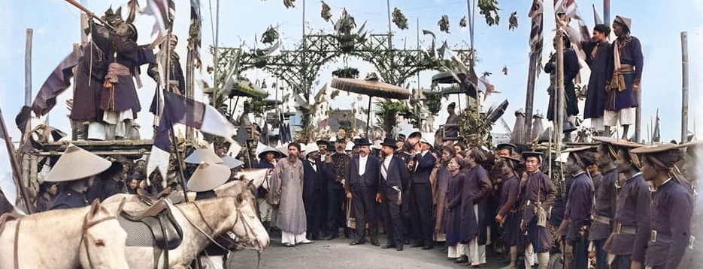
Văn bản
Lễ xướng danh khoa Đinh Dậu
- Trần Tế Xương-
Notes:
Giáo án của Thảo Nguyên 0979818956

Slide 5
I. Tìm hiểu chung
Notes:
Giáo án của Thảo Nguyên 0979818956

Slide 6
Nội dung thảo luận:
Nhóm 1: Tìm hiểu về tác giả (Hình thức vẽ sơ đồ tư duy)
Nhóm 2: Tìm hiểu về tác phẩm (Hình thức trình chiếu pp)
Nhóm 3: Đọc tác phẩm (Hình thức đóng kịch)

Slide 7
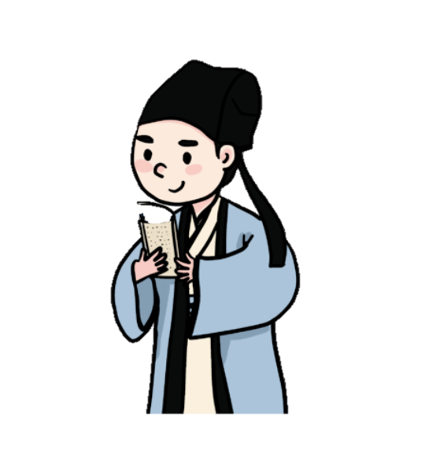
1. Đọc
Đọc to, rõ ràng, diễn cảm
Lưu ý ngắt nhịp: 4/3 hoặc 3/4 ở hầu hết các dòng thơ
Giọng điệu: châm biếm, giễu cợt
Chú ý chiến lược đọc được nêu ở bên phải văn bản.
Notes:
Giáo án của Thảo Nguyên 0979818956

Slide 8
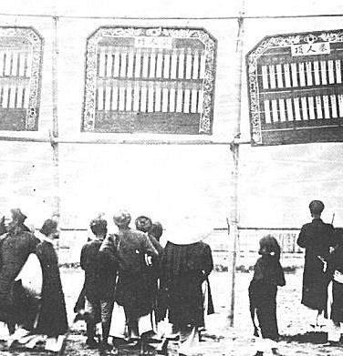
Lễ xướng danh khoa Đinh Dậu
-Trần Tế Xương-
Nhà nước ba năm mở một khoa,
Trường Nam thi lẫn với trường Hà.
Lôi thôi sĩ tử vai đeo lọ
Ậm ọe quan trường miệng thét loa.
Cờ kéo rợp trời, quan sứ đến,
Váy lê quét đất, mụ đầm ra.
Nhân tài đất Bắc nào ai đó,
Ngoảnh cổ mà trông cảnh nước nhà.
Notes:
Giáo án của Thảo Nguyên 0979818956

Slide 9
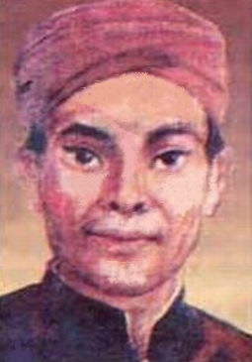
2. Tìm hiểu chung
a. Tác giả
- Quê: Nam Định
- Là người có tài nhưng lận đận thi cử, đỗ Tú tài nên thường được gọi là Tú Xương.
- Sáng tác nhiều thơ Nôm
- Thơ ông đậm chất trữ tình và chất trào phúng, phản ánh rõ nét bức tranh hiện thực của xã hội thuộc địa nửa phong kiến nước ta cuối thế kỉ XIX – đầu thế kỉ XX.
- Một số bài thơ Nôm tiêu biểu của Trần Tế Xương: Năm mới chúc nhau, Thương vợ, Áo bông che bạn, Sông Lấp,..
Trần Tế Xương
(1870-1907)
Notes:
Thời nhà thơ Trần Tế Xương sống là giai đoạn bi phẫn nhất của dân tộc, phong trào yêu nước Cần Vương dần bị thoái trào; năm 1873 Pháp đánh Hà Nội lần thứ nhất rồi tấn công Nam Định; năm 1884 triều đình nhà Nguyễn chính thức ký hàng ước dâng đất nước ta cho giặc Pháp. Là người học hành có chí, lại có tài làm thơ, cũng như bao nho sĩ trẻ, nhà thơ mang khát vọng học hành thành đạt để có cuộc sống tử tế. Năm 1886 lúc 16 tuổi ông đã đi thi hương, rồi kiên trì đeo đuổi đến tám khoa thi (vào các năm 1886, 1888, 1891, 1894, 1897, 1900, 1903, 1906). Có lẽ phong cách phóng khoáng, không tuân thủ theo lối văn khuôn sáo cử nghiệp, cộng với cách thức thi cử “chọn nhân tài” của chế độ thực dân phong kiến đương thời, nên ông lận đận mãi. Phải đến khoa thi thứ tư, niên hiệu Thành Thái thứ 6 năm Giáp Ngọ 1894, khi đã 24 tuổi, ông mới đỗ Tú tài thiên thủ, lấy thêm cuối bảng. Những mong chăm chỉ đèn sách để có tấm bằng cử nhân cho đỡ tủi phận nghiên bút, thoát cảnh “thua mãi anh em cánh Bắc Kỳ”, lần thi cuối cùng, niên hiệu Thành Thái thứ 18 năm Bính Ngọ 1906 ông còn đổi tên Trần Tế Xương bằng Trần Cao Xương nhưng vẫn không thành. Ông cay đắng nhận ra “cửa Khổng sân Trình” của cái buổi nhiễu nhương này, không có ngôi vị nào dành cho những người như ông. Ông đành chấp nhận số phận cuộc đời, phải sống trong môi trường thị dân đang bị chi phối sâu sắc bởi chế độ thực dân nửa phong kiến, nhiều giá trị đạo đức và nhân văn bị pha tạp hoặc đảo lộn.
Đọc thêm: https://baonamdinh.vn/channel/5093/202008/ky-niem-150-nam-ngay-sinh-nha-tho-tran-te-xuong-5-9-1870-5-9-2020-nha-tho-tran-te-xuong-mot-nhan-cach-van-hoa-2539412/

Slide 10
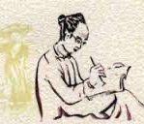
“Thật giả Thành Nam, buổi nhiễu nhương Đèn xanh một ngọn, rạng văn chương. Trường thi lận đận lòng chua chát Cảnh sống long đong dạ vấn vương. Sắc sảo, tâm hồn ưa đả kích, Thiết tha, nghệ thuật nặng yêu thương. Tài cao, phận mỏng thơ không mỏng, Ngạo nghễ thi đàn một Tú Xương”.
Nguyễn Công Thành (Chủ tịch Hội VHNT tỉnh)
Notes:
Giáo án của Thảo Nguyên 0979818956

Slide 11
2. Tìm hiểu chung
b. Tác phẩm
- Xuất xứ:
“Vịnh khoa thi Hương” còn có tên gọi khác là “Lễ xướng danh khoa Đinh Dậu” được sáng tác năm 1897 (Thực dân Pháp thống trị và làm chủ xướng kì thi)
- Thể thơ
Thất ngôn bát cú đường luật
Notes:
Giáo án của Thảo Nguyên 0979818956

Slide 12
2. Tìm hiểu chung
b. Tác phẩm
- Bố cục:
- Đề (hai câu đầu): giới thiệu về kì thi Hương được diễn ra năm 1897
- Thực (câu 3 và câu 4): hình ảnh các nhân vật trong kì thi.
- Luận (câu 5 và câu 6): sự hiện diện của những người nước ngoài “phủ bóng” lên khung cảnh của kì thi
- Kết (hai câu cuối): thực trạng bi hài của kì thi nói riêng và của đất nước nói chung trong hoàn cảnh thực dân Pháp đô hộ.
Notes:
Bố cục bài thơ gồm mấy phần? Đó là những phần nào?
- Đề (hai câu đầu): giới thiệu chung về vấn đề nói tới, ở đây là kì thi Hương được diễn ra năm 1897 có “Trường Nam thi lẫn với trường Hà”.
- Thực (câu 3 và câu 4): nêu cụ thể hơn nội dung đã đề cập ở hai câu đề, ở đây là hình ảnh các nhân vật trong kì thi.
- Luận (câu 5 và câu 6): bàn luận, mở rộng vấn đề, ở đây là sự hiện diện của những người nước ngoài “phủ bóng” lên khung cảnh của kì thi, khiến hình ảnh những nhân vật chính của kì thi trong hai câu thực – sĩ tử, quan trường – càng trở nên tội nghiệp, thảm hại)
- Kết (hai câu cuối): tổng kết vấn đề, tác giả muốn nhắc nhở các “nhân tài đất Bắc” về thực trạng bi hài của kì thi nói riêng và của đất nước nói chung trong hoàn cảnh thực dân Pháp đô hộ.

Slide 13
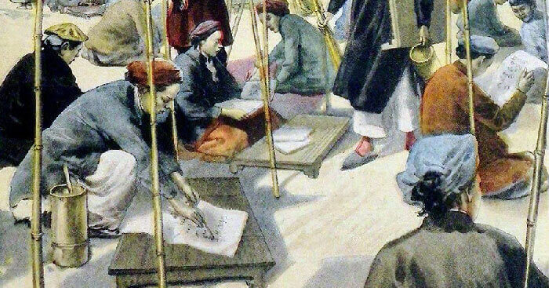
II. Khám phá văn bản
Notes:
Giáo án của Thảo Nguyên 0979818956

Slide 14
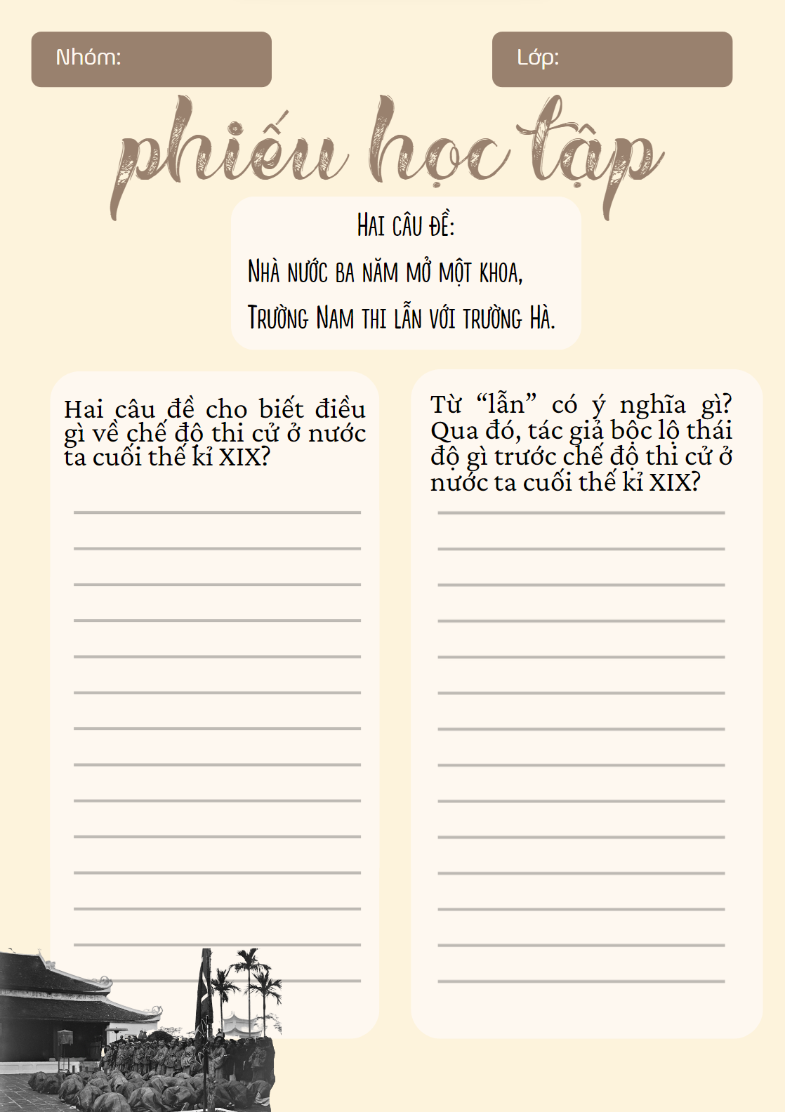
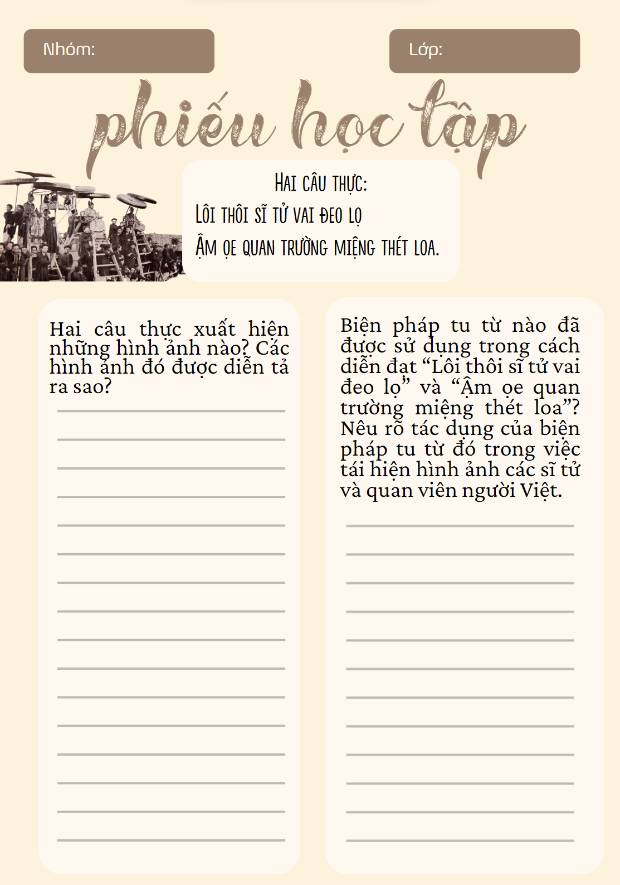
Notes:
Giáo án của Thảo Nguyên 0979818956

Slide 15
Notes:
Giáo án của Thảo Nguyên 0979818956

Slide 16
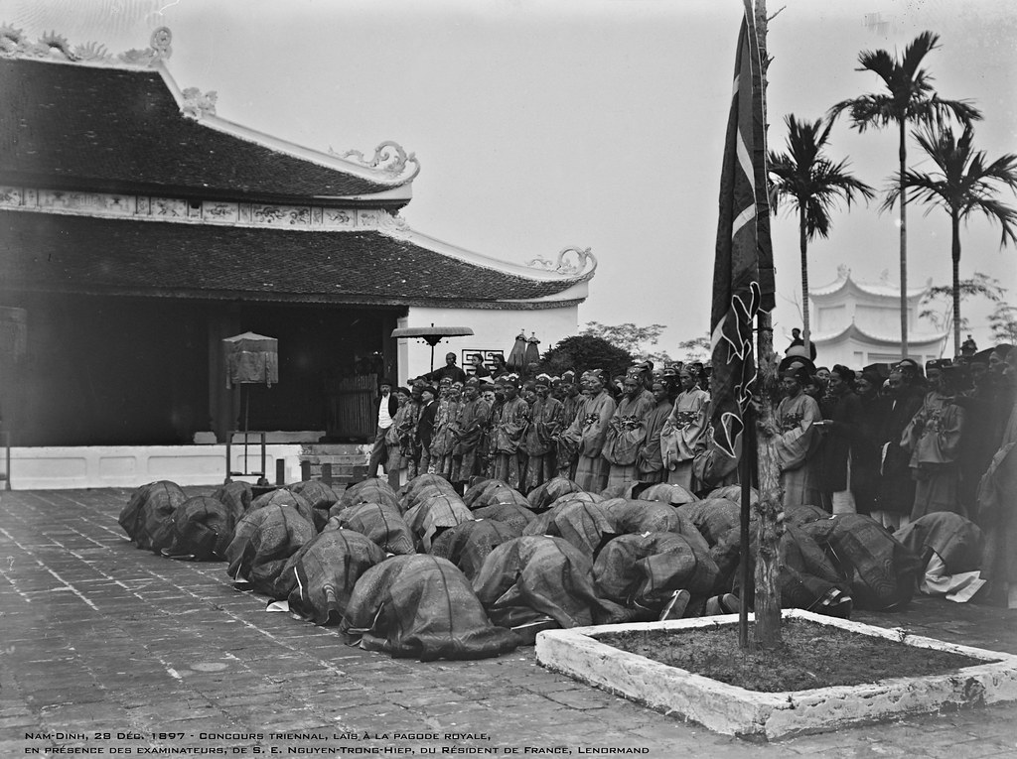
1. Hai câu đề
Notes:
Hai câu đề cho biết điều gì vể chế độ thi cử ở nước ta cuối thế kỉ XIX?
Từ “lẫn” có ý nghĩa gì? Qua đó, tác giả bộc lộ thái độ gì trước chế độ thi cử ở nước ta cuối thế kỉ XIX?

Slide 17
Nhà nước ba năm mở một khoa,
Trường Nam thi lẫn với trường Hà.
lẫn lộn
- Sự kiện: theo lệ thường thời phong kiến cứ ba năm có một khoa thi Hương
Với kiểu câu tự sự có tính chất kể lại, hai câu đề cho thấy kì thi với tất cả sự ô hợp, hỗn tạp, thiếu nghiêm túc trong buổi giao thời.
→ sự kiện tưởng như không có gì đặc biệt, chỉ có tính chất thông báo
- Từ “lẫn”: thể hiện sự ô hợp, hỗn tạp của kì thi. → điều bất thường của kì thi.
➔ Thái độ mỉa mai, châm biếm kín đáo cùng nỗi buồn sầu, lo lắng của tác giả trước cảnh đất nước bị mất quyền độc lập, tự chủ.
Notes:
Giáo án của Thảo Nguyên 0979818956

Slide 18
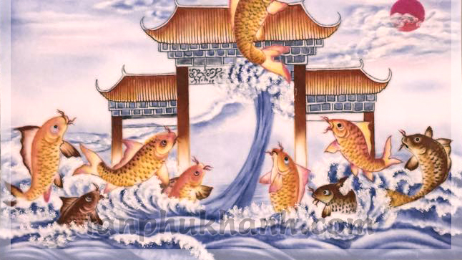
Vượt vũ môn
Notes:
Theo định nghĩa trong từ điển tiếng Việt thì vượt vũ môn là một cụm từ dùng để chỉ người học trò đi thi được đỗ đạt vinh hiển; cũng dùng để ví người thành đạt hoặc được thỏa chí, toại nguyện. Đây là một cụm từ cũ có từ điển tích cá chép hóa rồng.
Các em hãy trả lời các câu hỏi trắc nghiệm nhanh dưới đây để cùng cá chép vượt qua vũ môn nhé.

Slide 19
Câu 1: Bài thơ “Lễ xướng danh khoa Đinh Dậu” được viết bằng thể thơ nào sau đây?
A. Thất ngôn tứ tuyệt B. Thất ngôn bát cú
C. Thất ngôn trường thiên D. Ngũ ngôn bát cú.
Notes:
Giáo án của Thảo Nguyên 0979818956

Slide 20
Câu 2: Kỳ thi Hương - Khoa Đinh Dậu (1897) được Trần Tế Xương viết trong bài “Vịnh khoa thi Hương” diễn ra ở đâu?
A. Hà Nội
B. Nam Kì
C. Nam Định
D. Hà Nam
Notes:
Giáo án của Thảo Nguyên 0979818956

Slide 21
Câu 3: Thái độ và tâm trạng của tác giả thể hiện như thế nào trước cảnh trường thi trong bài “Lễ xướng danh khoa Đinh Dậu”.
A. Vui mừng và tự hào
B. Chán ngán, xót xa, đau đớn.
C. Tiếc nuối, bâng khuâng
D. Phẫn uất, ngậm ngùi
Notes:
Giáo án của Thảo Nguyên 0979818956

Slide 22
Vận
dụng
Notes:
Hai câu đề cho biết điều gì vể chế độ thi cử ở nước ta cuối thế kỉ XIX?
Từ “lẫn” có ý nghĩa gì? Qua đó, tác giả bộc lộ thái độ gì trước chế độ thi cử ở nước ta cuối thế kỉ XIX?

Slide 23
